Slide 1

반려견 산책
어플리케이션
조장 - 20173015 박창주
팀원 - 20173062 김도일
팀원 - 20173047 김형준

Slide 2
목차
01
개발 목표와
현재 시스템 분석
02
유스케이스와
기능 목록
03
시나리오와
사용자 인터페이스
04
비기능적
요구사항

Slide 3


01
개발 목표
언제 어디서나 쉽고 빠르게 사용할 수 있도록 Android Studio와
Java를 기반으로 하여 사용자 환경에 관계없이 동작하는 산책
어플리케이션을 개발함으로써 전체적인 프로젝트 경험과
코딩 기술을 쌓는다

Slide 4



01
현재 시스템 분석
펫피
위들
산책가자
커뮤니티 기능 O
회원가입필수 X
산책기능: 거리, 시간측정식
커뮤니티 기능 X
회원가입필수 X
산책기능: 거리, 시간측정식
커뮤니티 기능 X
회원가입 기능 X
산책기능: 거리, 시간측정식

Slide 5
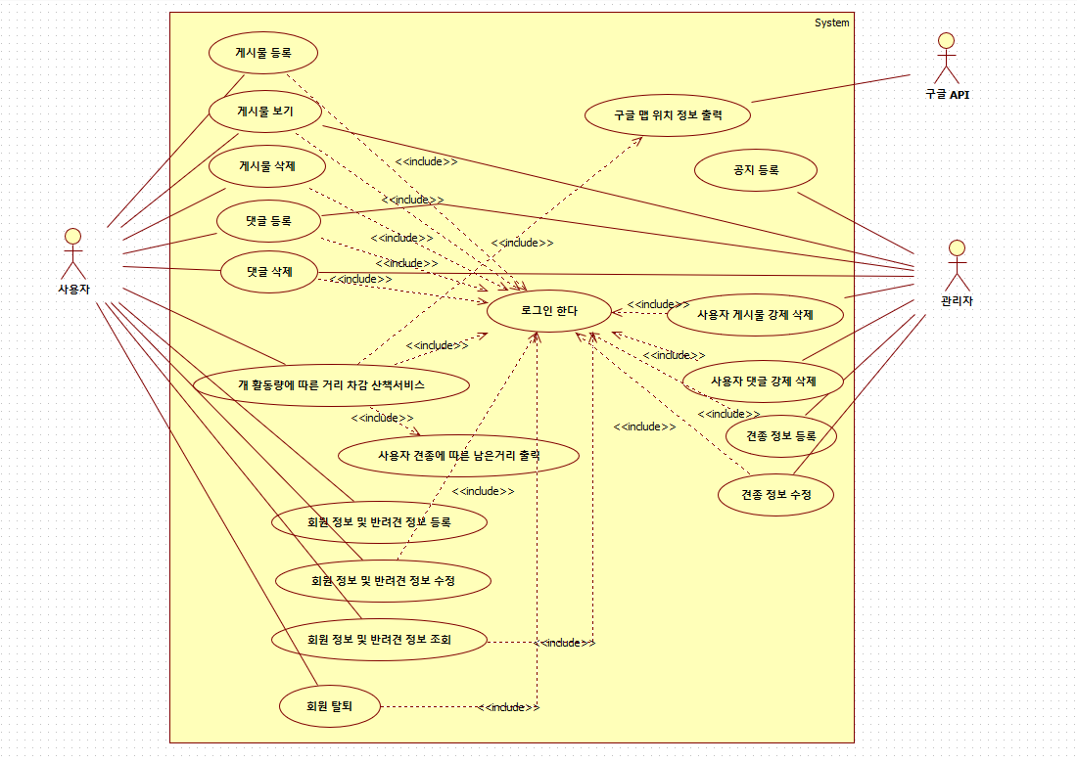
02
유스케이스

Slide 6
02
기능 목록
액터 | 기능
사용자 | 로그인, 게시물 등록/삭제/보기, 댓글 등록/삭제, 회원 및 반려견 정보 등록/수정/조회, 회원 탈퇴, 거리 차감 산책 서비스
관리자 | 게시물 등록/조회/삭제, 댓글 등록/삭제, 사용자 게시물 강제 삭제, 사용자 댓글 강제 삭제, 견종 정보 등록/삭제, 공지 등록
구글 API | GPS를 이용한 현재 위치 정보 출력

Slide 7

03
시나리오와
사용자 인터페이스

Slide 8
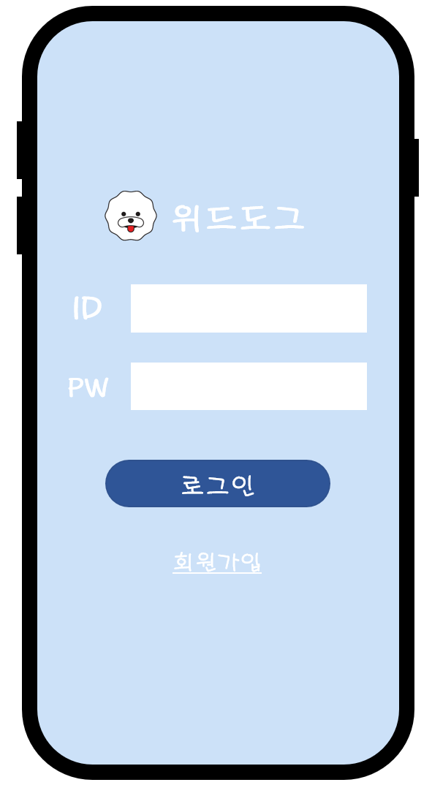
03
시나리오와
사용자 인터페이스

Slide 9
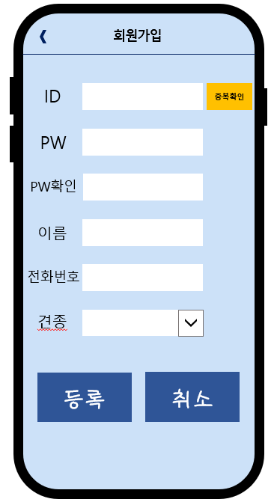
03
시나리오와
사용자 인터페이스

Slide 10
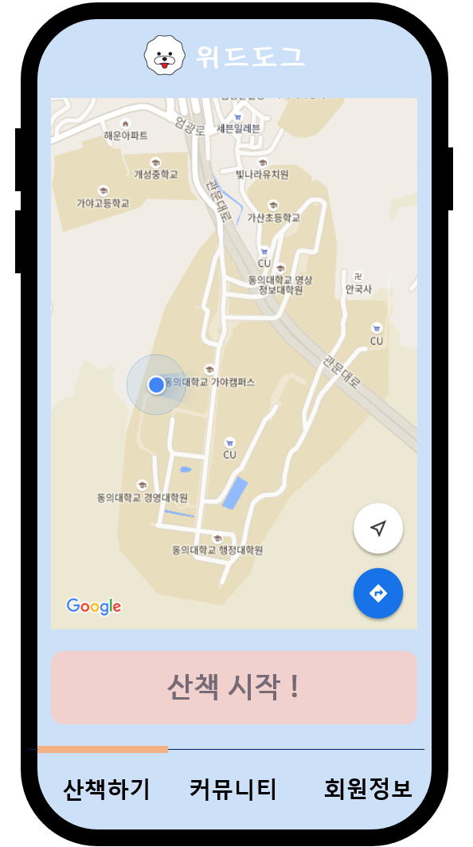
03
시나리오와
사용자 인터페이스
[기본흐름]
1. DB에서 견종 데이터 정보를 가져온다
2. 구글 맵 데이터를 불러온다
3. 산책 기능 페이지를 출력한다.
4. 산책 시작 버튼을 누른다.
5. 견종 데이터로 불러온 거리에서 GPS
이동거리만큼 차감시킨다
6. 남은거리가 0이되면 산책 종료 메시지를 띄운다
7.처음 산책 기능 페이지를 출력한다.
[대안흐름]
1. 초기화 버튼을 누른다
2. 산책 거리를 원래대로 초기화 시킨다
3. 처음 산책 기능 페이지를 출력한다.

Slide 11
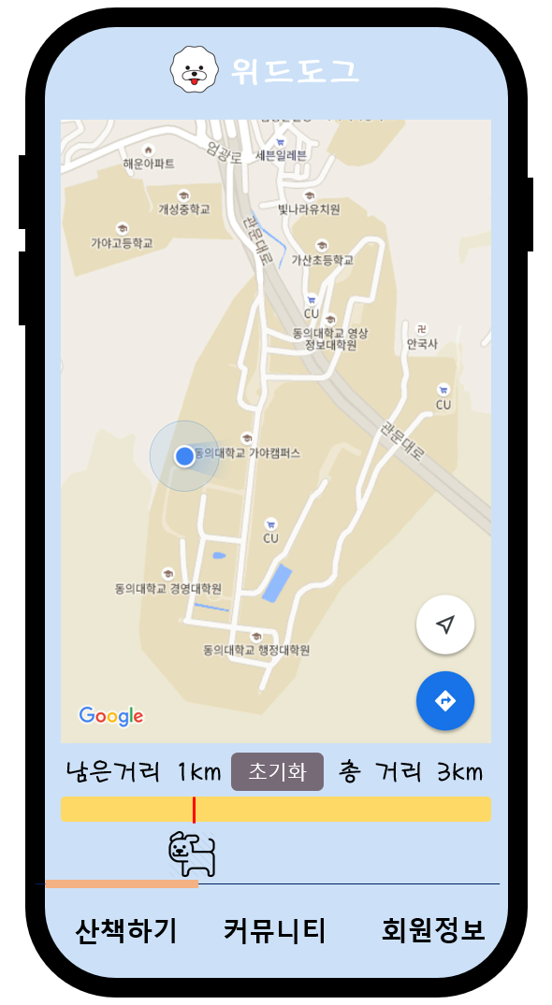
03
시나리오와
사용자 인터페이스
[기본흐름]
1. DB에서 견종 데이터 정보를 가져온다
2. 구글 맵 데이터를 불러온다
3. 산책 기능 페이지를 출력한다.
4. 산책 시작 버튼을 누른다.
5. 견종 데이터로 불러온 거리에서 GPS
이동거리만큼 차감시킨다
6. 남은거리가 0이되면 산책 종료 메시지를 띄운다
7. 처음 산책 기능 페이지를 출력한다.
[대안흐름]
1. 초기화 버튼을 누른다
2. 산책 거리를 원래대로 초기화 시킨다
3. 처음 산책 기능 페이지를 출력한다.

Slide 12
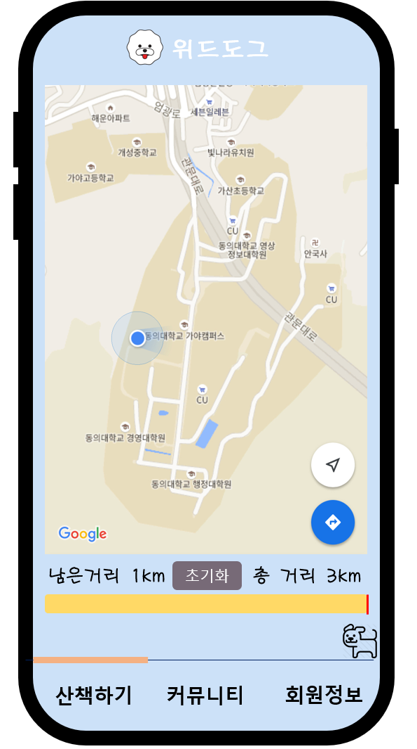
03
시나리오와
사용자 인터페이스
[기본흐름]
1. DB에서 견종 데이터 정보를 가져온다
2. 구글 맵 데이터를 불러온다
3. 산책 기능 페이지를 출력한다.
4. 산책 시작 버튼을 누른다.
5. 견종 데이터로 불러온 거리에서 GPS
이동거리만큼 차감시킨다
6. 남은거리가 0이되면 산책 종료 메시지를 띄운다
7.처음 산책 기능 페이지를 출력한다.
[대안흐름]
1. 초기화 버튼을 누른다
2. 산책 거리를 원래대로 초기화 시킨다
3. 처음 산책 기능 페이지를 출력한다.
산책이 끝났습니다!
확인

Slide 13
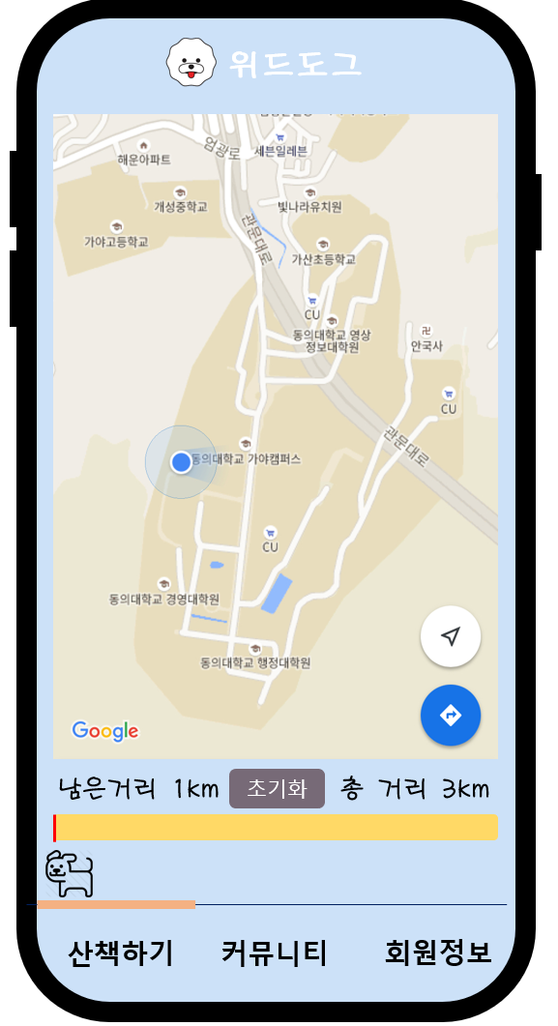
03
시나리오와
사용자 인터페이스
[기본흐름]
1. DB에서 견종 데이터 정보를 가져온다
2. 구글 맵 데이터를 불러온다
3. 산책 기능 페이지를 출력한다.
4. 산책 시작 버튼을 누른다.
5. 견종 데이터로 불러온 거리에서 GPS
이동거리만큼 차감시킨다
6. 남은거리가 0이되면 산책 종료 메시지를 띄운다
7. 처음 산책 기능 페이지를 출력한다.
[대안흐름]
1. 초기화 버튼을 누른다
2. 산책 거리를 원래대로 초기화 시킨다
3. 처음 산책 기능 페이지를 출력한다.

Slide 14
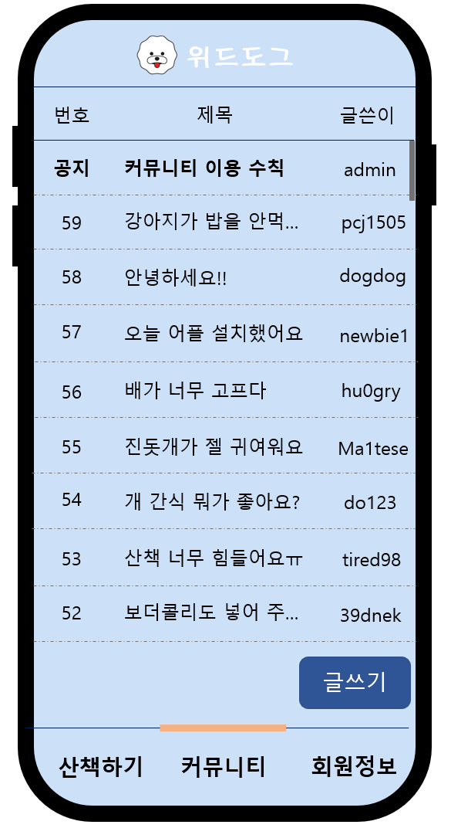
03
시나리오와
사용자 인터페이스
[기본흐름]
1. 게시물 정보 테이블의 글 작성 페이지를 출력한다
2. 커뮤니티에 올릴 글 제목과, 내용을 적는다
3. 글을 등록하기 위해 ‘등록’버튼을 누른다
4. 커뮤니티 게시판에 사용자가 등록한 글을 DB에 갱신한다.
5. 갱신된 커뮤니티 게시판을 출력한다.
[대안흐름]
1. 취소 버튼을 눌러 글 작성을 취소한다
2. 작성 중이던 글을 저장하지 않고 이전 커뮤니티 게시판 페이지를 출력한다.

Slide 15
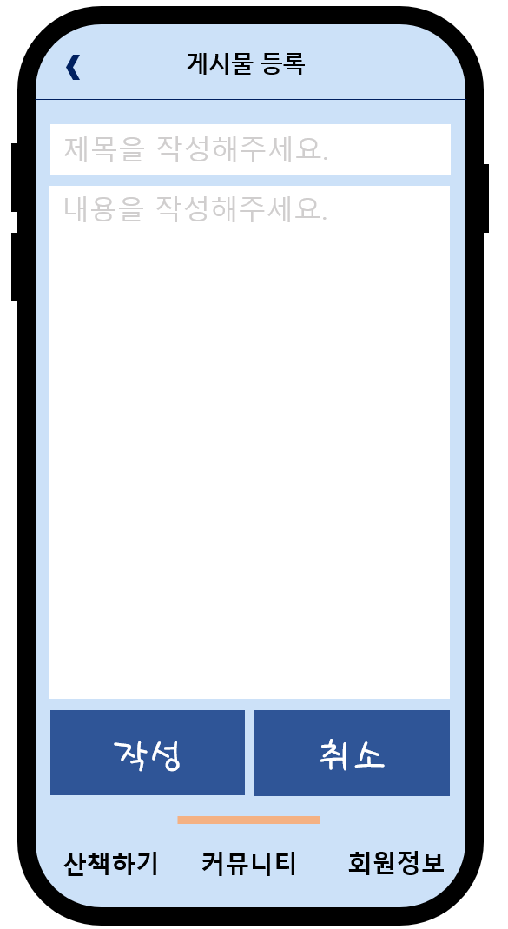
03
시나리오와
사용자 인터페이스
[기본흐름]
1. 게시물 정보 테이블의 글 작성 페이지를 출력한다
2. 커뮤니티에 올릴 글 제목과, 내용을 적는다
3. 글을 등록하기 위해 ‘등록’버튼을 누른다
4. 커뮤니티 게시판에 사용자가 등록한 글을 DB에 갱신한다.
5. 갱신된 커뮤니티 게시판을 출력한다.
[대안흐름]
1. 취소 버튼을 눌러 글 작성을 취소한다
2. 작성 중이던 글을 저장하지 않고 이전 커뮤니티 게시판 페이지를 출력한다.

Slide 16
04
비기능적 요구사항
항목 | 요구사항 | 비고
반응시간 | 시스템은 사용자의 요구에 2초 이내에 처리하여 결과를 보인다.
항목 | 요구사항 | 비고
데이터 신뢰성 | 견종의 정보에 대해 시스템은 항상 정확한 정보를 유지 및 관리해야 한다.
데이터 정확성 | 관리자가 견종 DB를 수정한 사항에 대하여 어플의 견종 정보는 업데이트를 통해 DB와 동일하게 갱신되어야 한다.
항목 | 요구사항 | 비고
DB 관리 | DB의 견종 정보 추가 및 삭제, 수정은 관리자만이 수행할 수 있다.
로그인 비밀번호 | 로그인 비밀번호는 6자리 이상 10자리 이하 영문 및 숫자로 한다.

Slide 17

Q & A
Q&A

